Slide 1
Prénom :
Nom :
Date :
Oral
Certification
« Création ou reprise d’une entreprise agricole »

Slide 2
Remarques générales : le support d’évaluation
Ces diapositives sont proposées comme support.
Chaque diapositive renvoie à une compétence du référentiel.
Reportez-vous à la partie 2 de ce support : vous trouverez l’ensemble des éléments qui doivent figurer sur la diapositive/présenter à l’oral, correspondant aux critères d’évaluation de la compétence.
La 3e partie de ce support, vous présente les critères d’évaluation.

Slide 3
Remarques générales : modalités d’évaluation
Modalités d’évaluation
Vous devez présenter un projet de création ou de reprise d'une entreprise agricole de manière argumentée.
Présentez au démarrage votre projet. Cette partie n'est pas évaluée mais est nécessaire pour aborder les autres points.
- Soutenance orale : Une présentation orale du projet pendant 15 minutes.
Si vous avez pris une option (Vendre ses produits en circuit-court ou S'associer pour créer ou reprendre une entreprise) vous disposez de 5 minutes supplémentaires par activité optionnelle.
- Entretien : Le jury vous posera des questions pendant 5 minutes.
Si vous avez pris une option, vous disposez de 5 minutes supplémentaires par activité optionnelle.
Durée indicative pour la présentation orale : chaque slide : ~ 2 min
(tronc commun : 3 min à répartir au choix) - (activités optionnelles : 1 min pour chaque a répartir au choix)

Slide 4
Remarques générales
Le support de l’oral
Le support de présentation n'est pas évalué.
Vous projetterez ce pendant pour votre présentation orale.
Une version numérique est à envoyer au service formation 48h avant votre oral. Cette version sera transmise aux membres du jury.
Les critères d’évaluation
Les critères d'évaluation sont détaillés, mais la présentation est courte et il y aura une attention portée sur la démarche, le raisonnement, plus que le résultat.
Vous pouvez consulter à la fin du document, la grille d’évaluation. Vérifiez que vous avez bien traité l’ensemble des points.

Slide 5
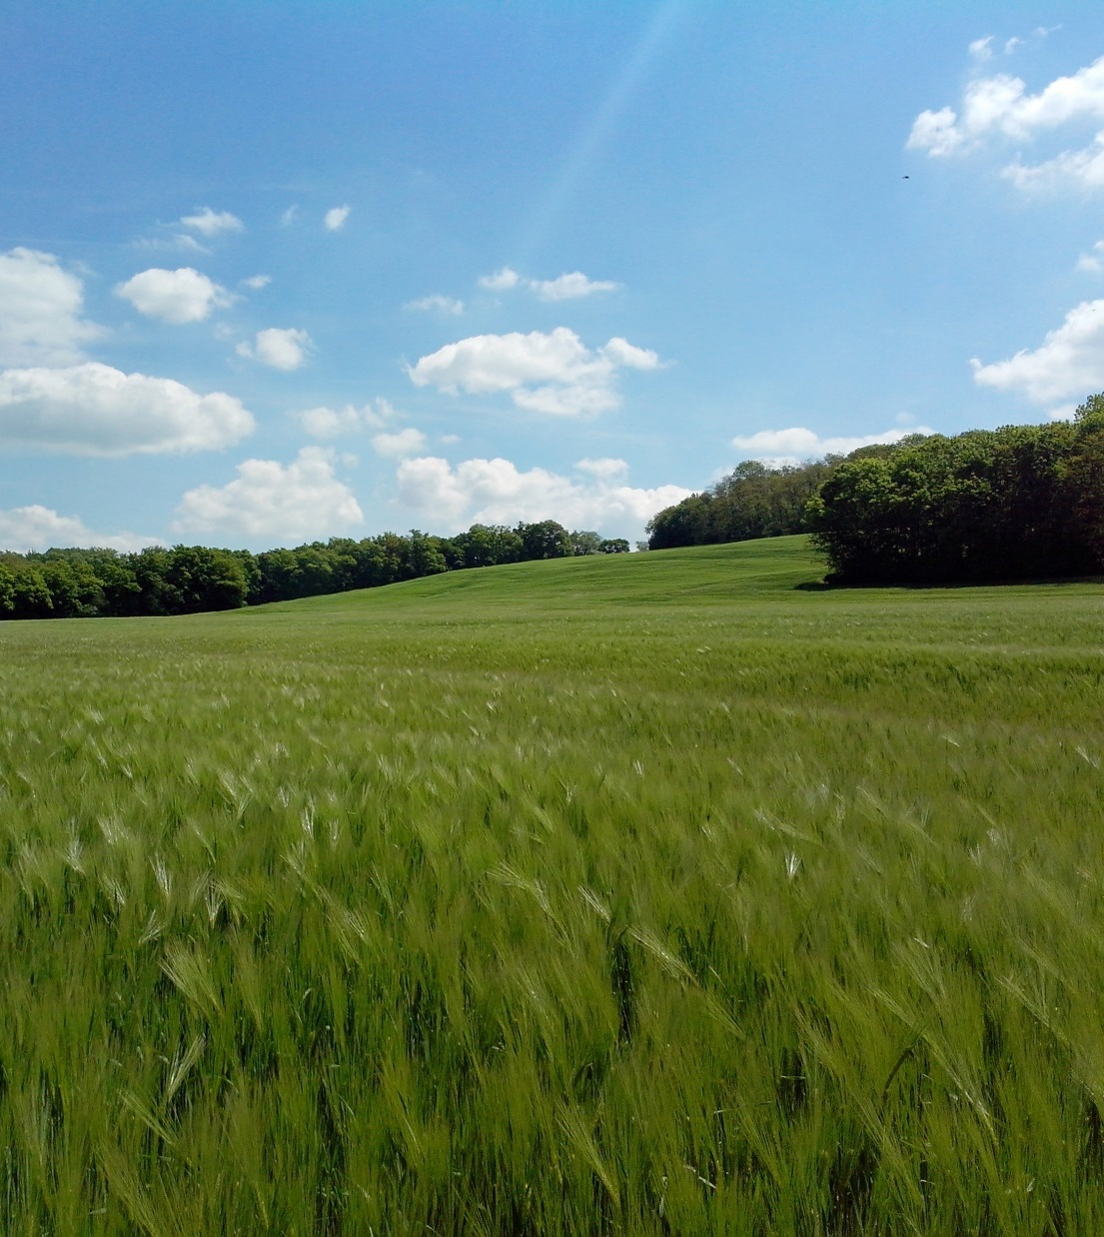
1
L’oral

Slide 6
1
Présentation du projet

Slide 7
2
Les principaux acteurs socio-économiques autour du projet (amont, aval, service)

Slide 8
3
Atouts et contraintes des modes de commercialisation

Slide 9
4
Identifier les indicateurs de gestion technico-économiques et financiers

Slide 10
5
Viabilité du projet

Slide 11
6
Investissements et financements

Slide 12
A6
Option : S’associer pour créer ou reprendre une entreprise
Organisation du travail et règlement intérieur

Slide 13
A6
Option : S’associer pour créer ou reprendre une entreprise
Communiquer efficacement avec ses associés

Slide 14
A7
Option : Vendre ses produits en circuit-court
Le cadre juridique et réglementaire liés à la commercialisation en circuit-court

Slide 15
A7
Option : Vendre ses produits en circuit-court
Etude de marché

Slide 16
?
Echange avec le jury

Slide 18
2
Le contenu

Slide 19
1
Présentation du projet
Localisation (communes)
Région naturelle ou agricole
Productions principales (volume de production…)
Nombre d’actifs (associés, salariés, groupement d’employeurs…)
Surface
Répartition de l’assolement
Bâtiments
UTH
Modalité d’accès au foncier (répartition fermage/foncier)
Statut juridique, social et fiscal

Slide 20
2
Les principaux acteurs socio-économiques autour du projet (amont, aval, service)
Citer un exemple d'acteur lié au développement de votre entreprise pour chaque catégorie :
- Techniques (GIEE, contrôle laitier…)
- Réglementaires
- Sociaux (MSA, Agridiff…)
- Commerciaux (Coopératives, négociants, AMAP…)
- Territoriaux (Collectivités territoriales, associations,...)
- Financiers (Banques, financeurs...)
- Comptables

Slide 21
3
Atouts et contraintes des modes de commercialisation
Citez le ou les acheteurs principaux et identifiez les risques et opportunités pour chacun. Si vous présentez l'option circuit-court, le sujet sera étudié plus en profondeur dans ce module.
Sur la/les production(s) principale(s), citez les niveaux de prix et argumentez les fluctuations possibles (citez votre source d'information pour construire vos hypothèses)

Slide 22
4
Identifier les indicateurs de gestion technico-économiques et financiers
Présenter le mode de calcul de l'EBE
Présenter obligatoirement le revenu disponible
Présenter l'utilisation de cet indicateur dans le cadre de votre projet
Présenter au moins 3 indicateurs dont le revenu disponible
Présenter ces indicateurs au regard de références technico économiques s'il y en a (citer la source)

Slide 23
5
Viabilité du projet
Présentez les indicateurs technico-économiques adaptés à votre projet (rentabilité - marge brute par production, prix d'équilibre…), les conditions de réussite
Identifiez les leviers d'amélioration du revenu

Slide 24
6
Investissements et financements
Présenter les choix d'investissements principaux du projet et leur financement
postes d'investissement
=> chiffrage des investissements, => hiérarchisation des investissements (indispensables - nécessaires - optionnels)

Slide 25
A6
Option : S’associer pour créer ou reprendre une entreprise
Organisation du travail et règlement intérieur
- Décrire la répartition des tâches et responsabilités entre associés.
- Présenter l'intérêt d'avoir et de mettre à jour un règlement intérieur
- Identifier les modalités de remplacement en cas de congés ou arrêt maladie
- Citer et détailler succinctement les éléments importants du règlement intérieur

Slide 26
A6
Option : S’associer pour créer ou reprendre une entreprise
Communiquer efficacement avec ses associés
Citer des clés d’une communication professionnelle fluide et claire et justifier de sa pertinence
- Citer les occasions prévues pour échanger avec les associés. Détailler les modalités

Slide 27
A7
Option : Vendre ses produits en circuit-court
Le cadre juridique et réglementaire liés à la commercialisation en circuit-court
Présenter les points majeurs des réglementations - sanitaire - de sécurité - de signalétique - de vente en lien avec le projet
A partir de quelles valeurs seuils de chiffre d'affaire, proportion d'achat/revente, type d'activité (produit ou service) les entreprises agricoles doivent-elles faire évoluer leur statut juridique ?

Slide 28
A7
Option : Vendre ses produits en circuit-court
Etude de marché
- Citer les éléments constitutifs d’une étude de marché
Identifier les débouchés de commercialisation en lien avec son projet et le territoire (vente sur les marchés, CHR, RHD, point de vente à la forme…)
Positionner le projet par rapport aux données de clientèle et de la concurrence en termes de prix, et la gamme de produits selon la demande

Slide 29
3
Critères dévaluation

Slide 30
Capacités | Critères d'évaluation du référentiel de compétences | Consignes | Barème
Ca10.2 Identifier les acteurs socio-économiques liés au développement de l'entreprise agricole | Cite un exemple d'acteur pour chaque catégorie : - Techniques (GIEE, contrôle laitier…) - Réglementaires - Sociaux (MSA, Agridiff…) - Commerciaux (Coopératives, négociants, AMAP…) - Territoriaux (Collectivités territoriales, associations,...) - Financiers (Banques, financeurs...) - Comptables | Citer un exemple d'acteur lié au développement de votre entreprise pour chaque catégorie : - Techniques (GIEE, contrôle laitier…) - Réglementaires - Sociaux (MSA, Agridiff…) - Commerciaux (Coopératives, négociants, AMAP…) - Territoriaux (Collectivités territoriales, associations,...) - Financiers (Banques, financeurs...) - Comptables | 3
Ca8.1 Identifier et caractériser les modes de commercialisation | Identifie les risques et opportunités de chacun des modes de commercialisation | Citez le ou les acheteurs principaux et identifiez les risques et opportunités pour chacun Si vous présentez l'option circuit-court, le sujet sera étudié plus en profondeur dans ce module | 10
Ca8.2 Définir des hypothèses de prix en s'appuyant sur les modes de commercialisation | Sait où trouver des informations pour construire ses hypothèse de prix | Sur la/les production(s) principale(s), citez les niveaux de prix et argumentez les fluctuations possibles (citez votre source d'information pour construire vos hypothèses)
 | Identifie les fluctuations de prix possibles
 | Prend en compte ces informations dans la définition d'un prix réaliste

Slide 31
Ca6.1 - Définir les éléments constitutifs de l'EBE | Décrit le mode de calcul de l'EBE | Présenter le mode de calcul de l'EBE | 16
 | Explique l'utilité de cet indicateur | Présenter l'utilisation de cet indicateur dans le cadre de votre projet
Ca6.2 - Caractériser les indicateurs de gestion technico-économiques et financiers | Présente au moins 3 des 7 indicateurs suivants : - Annuité/EBE - Revenu disponible - Taux d'endettement - Marge de sécurité - Fonds de roulement - EBE/produit - Prix d'équilibre Décrit leur mode de calcul | Présenter au moins 3 indicateurs dont le revenu disponible
Ca6.3 - Positionner les indicateurs de gestion technico-économique par rapport à des références technico-économiques | Identifie les niveaux minimum et maximum des indicateurs. Sait où trouver des références technico-économiques | Présenter ces indicateurs au regard de références technico économiques s'il y en a(citer la source)
Ca9.1 Evaluer la viabilité de son projet en mobilisant des indicateurs technico-économiques | Analyse les indicateurs technico-économiques | Présentez les indicateurs technico-économiques adaptés à votre projet (rentabilité - marge brute par production, prix d'équilibre…), les conditions de réussite Identifiez les leviers d'amélioration du revenu | 6
 | Définit les conditions de réussite
 | Définit ses seuils de rentabilité, et ses prix d'équilibre
Ca9.2 - Identifie les leviers d'amélioration de son revenu disponible | Identifie les leviers techniques, financiers et commerciaux d'amélioration de son revenu disponible

Slide 32
Ca7.1 Identifier les besoins en investissement | Liste les différents postes d'investissement | Présenter les choix d'investissements principaux du projet et leur financement => postes d'investissement => chiffrage des investissements, => hierarchisation des investissements (indispensables - nécessaires - optionnels) | 6
 | Sait comment évaluer les différents investissements
 | Identifie les investissements indispensables, nécessaires et optionnels.
Ca7.2 Connaître les sources de financement mobilisables pour créer ou reprendre une entreprise agricole | Choisit les financements possibles par rapport au projet
 | Argumente ses choix
Ca11.1 - Structurer une présentation de projet argumentée et valorisante | Présente son projet de manière synthétique dans le temps imparti | Le jury choisira de revenir sur un ou deux points, selon ce qui a été dit pendant l'oral. | 4
 | Argumente ses choix en matière de : - Localisation de l'exploitation - Modalité d'accès au foncier - Statut juridique, social et fiscal - Productions et principaux résultats techniques - Modes de commercialisation - Organisation du travail - Investissements et financements - Résultats économiques et marges de sécurité - Prise en compte des attentes sociétales Identifie les forces, faiblesses, opportunités et menaces liées à son projet de création reprise d'une entreprise agricole

Slide 33
A6 - Activité optionnelle : S'associer pour créer ou reprendre une entreprise | C12 - Structurer un projet commun et les modalités de fonctionnement avec ses associés | Ca12.1 – Organiser le travail et les responsabilités techniques, managériales et administratives entre les associés | Cite : - la répartition des tâches entre associés - la répartition des responsabilités entre associés | Décrire la répartition des tâches et responsabilités entre associés. | 5
 |  |  | > la mise à jour du règlement intérieur | Présenter l'intérêt d'avoir et de mettre à jour un règlement intérieur
 |  |  | > identifie les modalités de remplacement en cas de congés ou arrêt maladie | Identifier les modalités de remplacement en cas de congés ou arrêt maladie
 |  | Ca12.2 - Formaliser les modalités de fonctionnement dans un règlement intérieur | Citer les rubriques indispensables d'un règlement intérieur : - Répartition des résultats - Rémunération des associés - Organisation générale des tâches - Organisation de la communication - Congés, temps libre et temps de travail - Organisation en cas d'arrêt de travail | Citer et détailler succinctement les éléments importants du règlement intérieur
 | C13 – Communiquer efficacement avec ses associés pour permettre une collaboration en respectant les personnalités de chacun | Ca13.1 – Maitriser les fondamentaux des techniques de communication | Cite les clés d’une communication professionnelle fluide et claire : - Interprétation, - Précision du langage, - Reformulation, - Ecoute, - Formuler ce qui ne convient pas, - Partager des aspects positifs | Citer des clés d’une communication professionnelle fluide et claire et justifier de sa pertinence | 5
 |  | Ca13.2 - Organiser la communication avec ses associés | Explique l'organisation envisagée en citant les éléments clé suivant : - la fréquence - le lieu - les thématiques traitées - la durée | Citer les occasions prévues pour échanger avec les associés. Détailler les modalités.

Slide 34
A7 - Activité optionnelle : Vendre ses produits en circuit-court | C 14 - Distinguer les aspects juridiques et réglementaires liés à la commercialisation en circuit- court pour les intégrer dans son projet de création ou reprise d’entreprise | Ca14.1 - Maitriser la règlementation de commercialisation en circuits court en lien avec le projet de reprise ou d'installation | Prend en compte la réglementation en matière : - sanitaire - de sécurité - de signalétique - de vente | Présenter les points majeurs des réglementations - sanitaire - de sécurité - de signalétique - de vente en lien avec le projet | 4
 |  | Ca14.2 - Maitriser le cadre juridique de son activité en circuit-court (statut juridique) | Cite les critères de choix d'un statut juridique pour l'activité de vente : - chiffre d'affaire - proportion d'achat/revente - type d'activité (produit ou service) | A partir de quelles valeurs seuils de chiffre d'affaire, proportion d'achat/revente, type d'activité (produit ou service) les entreprises agricoles doivent-elles faire évoluer leur statut juridique ?
 | C15 - Analyser une étude de marché en circuit-court pour valider la faisabilité d’un projet de reprise ou création d’entreprise | Ca15.1 - Identifier les circuits de commercialisation en lien avec son projet et le territoire | Connait les éléments constitutifs d’une étude de marché | Citer les éléments constitutifs d’une étude de marché | 6
 |  |  | Identifie des pistes de commercialisation | Identifier les débouchés de commercialisation en lien avec son projet et le territoire (vente sur les marchés, CHR, RHD, point de vente à la forme…)
 |  | Ca15.2 - Adapter son offre au marché et en tenant compte de la concurrence | En tenant compte de l'étude de marché le candidat : > Identifie sa zone de chalandise, ses clients | Positionner le projet par rapport aux données de clientèle et de la concurrence en termes de prix, et la gamme de produits selon la demande
 |  |  | > Identifie un positionnement tarifaire
 |  |  | > Se positionne par rapport à la concurrence
 |  |  | > Adapte son offre en tenant compte des données de clientèle et de concurrence

